Slide 1
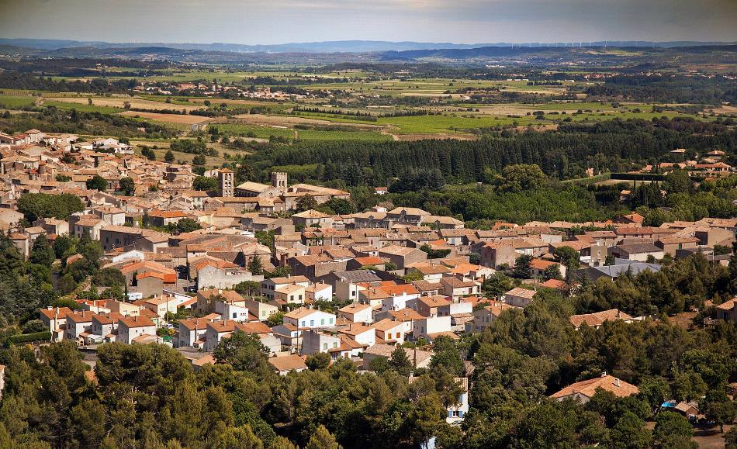
Lorient Vous Propose La Commune De Caunes - Minervois

Slide 2
Caunes-Minervois est une commune française, située dans le Nord du département de l'Aude en région Occitanie. Ses habitants sont les Caunois. Elle est prisée des touristes qui visitent le site abbatial et les carrières de marbre rouge.

Slide 3
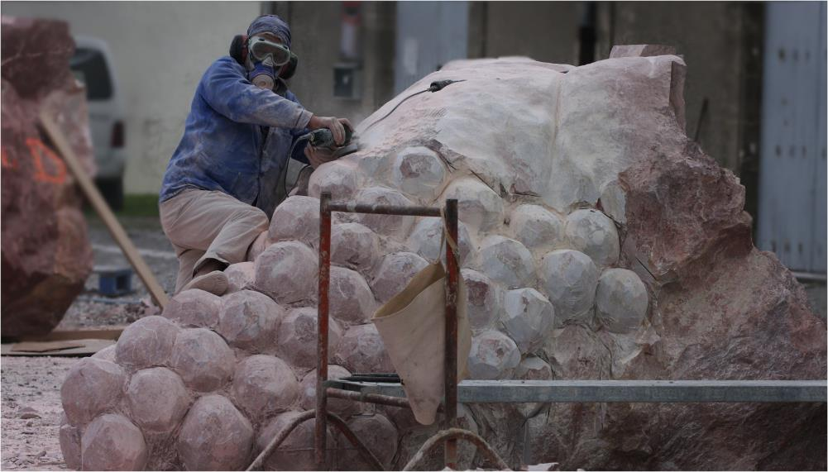
Sculpteur

Slide 4
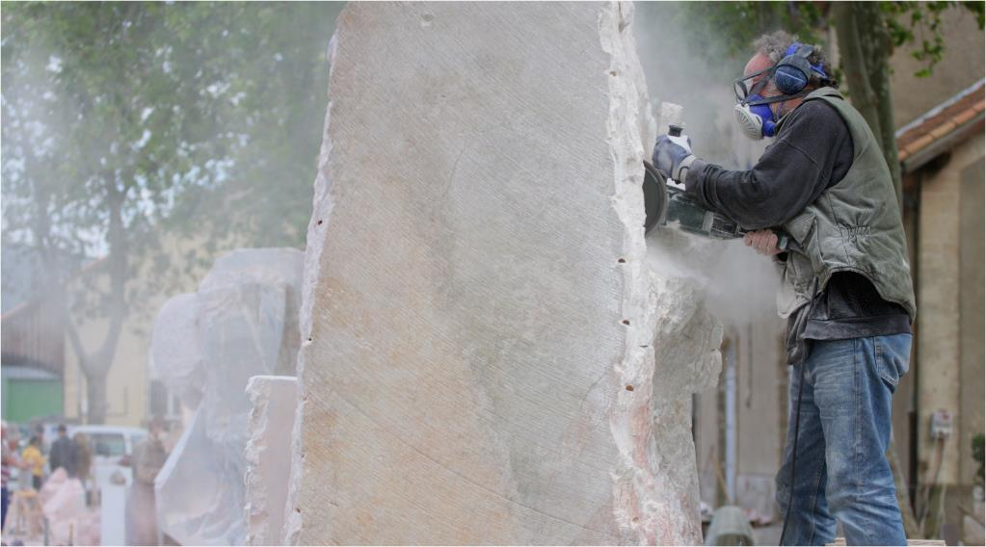
Sculpteur

Slide 5
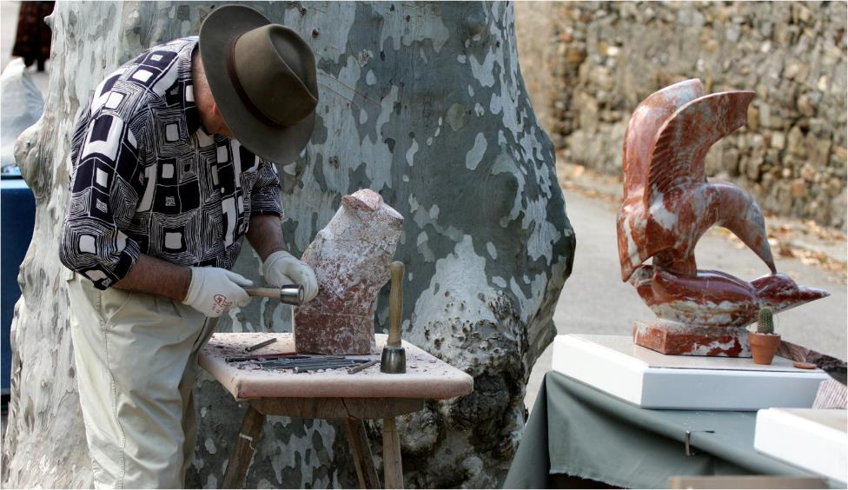
Sculpteur

Slide 6
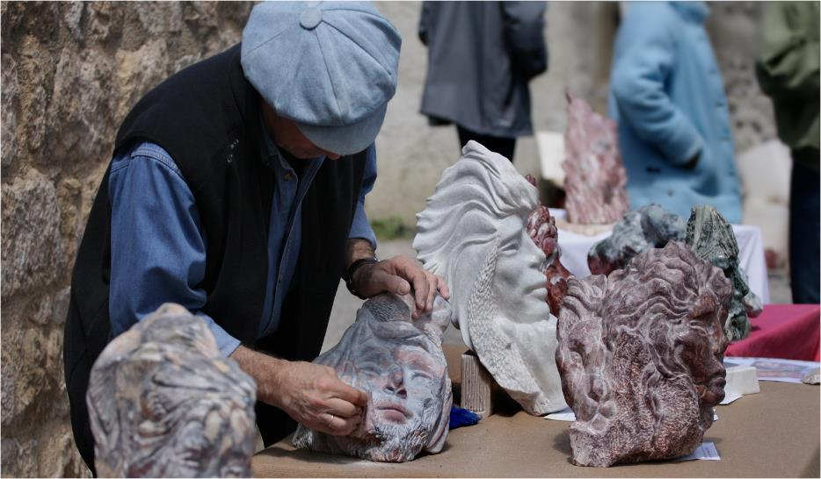
Sculpteur

Slide 7
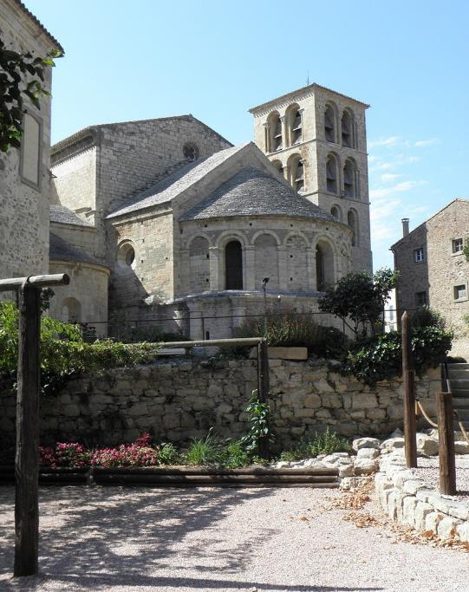
Vue sur le chevet depuis le jardin de l'abbaye.

Slide 8
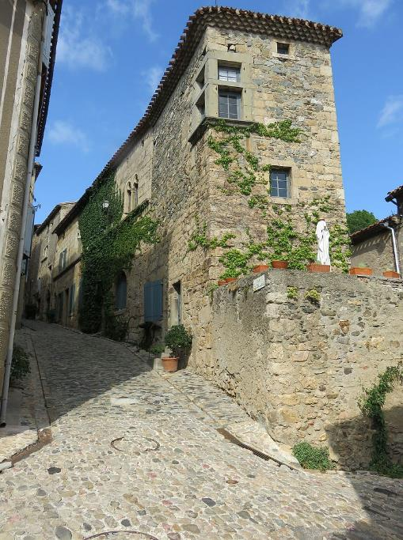
une des ruelles médiévales.

Slide 9
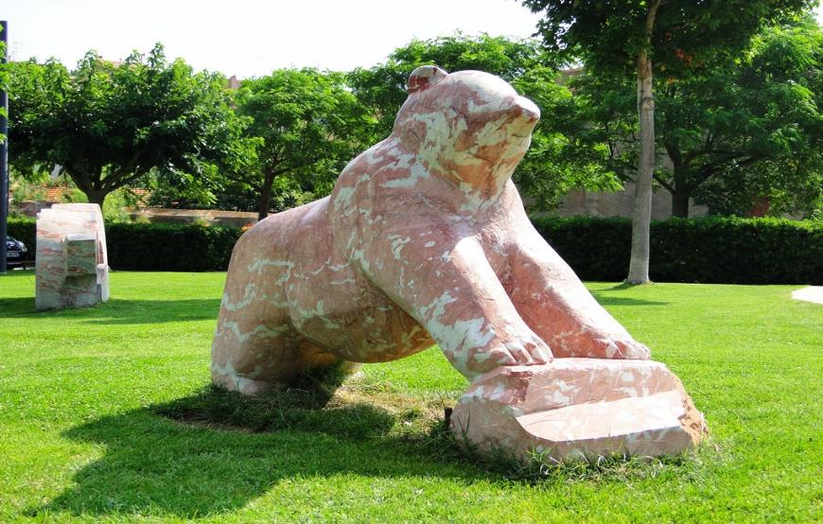
Une des nombreuses sculptures en marbre.

Slide 10
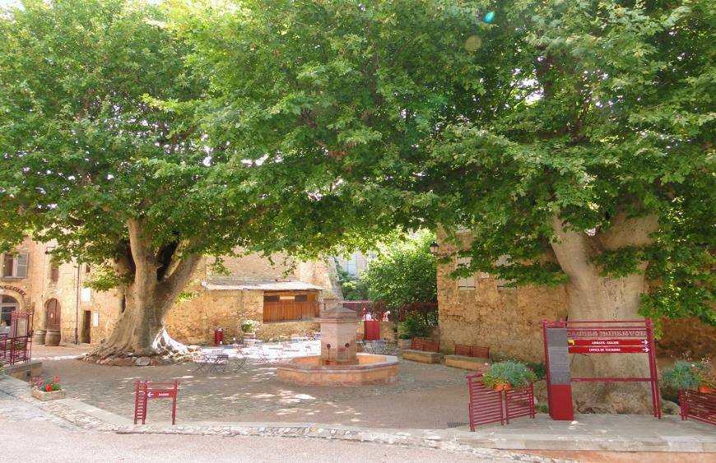
La place de la République.

Slide 11
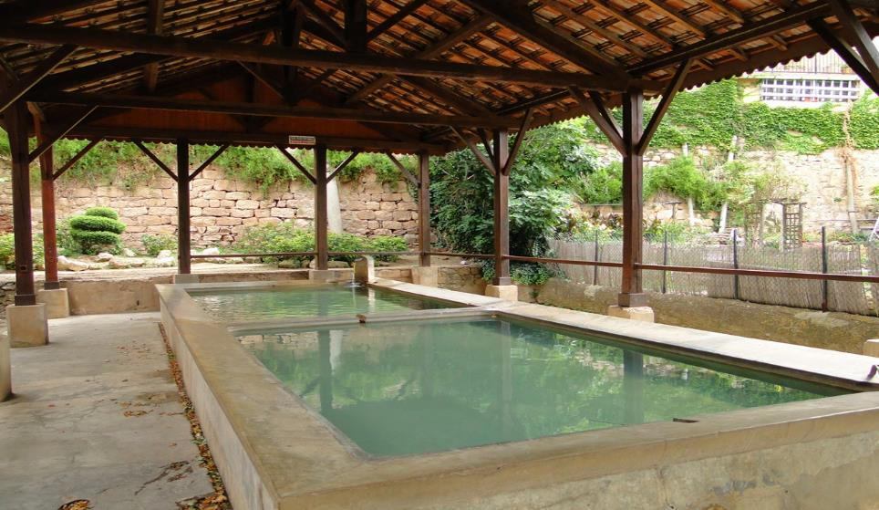
L'ancien lavoir.

Slide 12
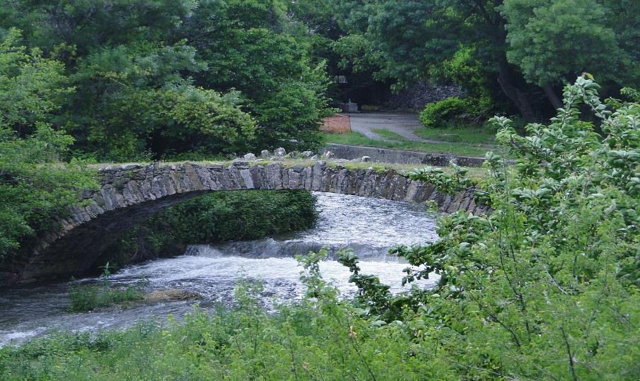
La rivière l'Argent Double coulant sous le Pont Romain.

Slide 13
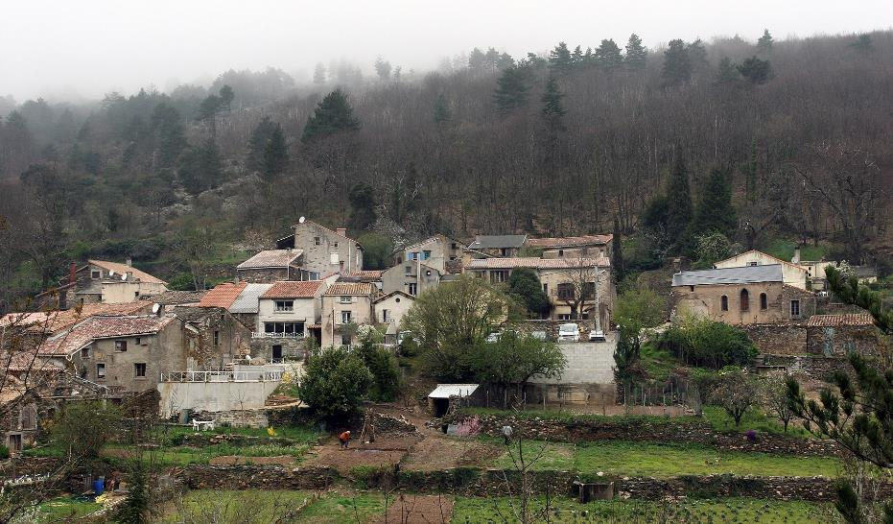
Le hameau de Castanviels.

Slide 14
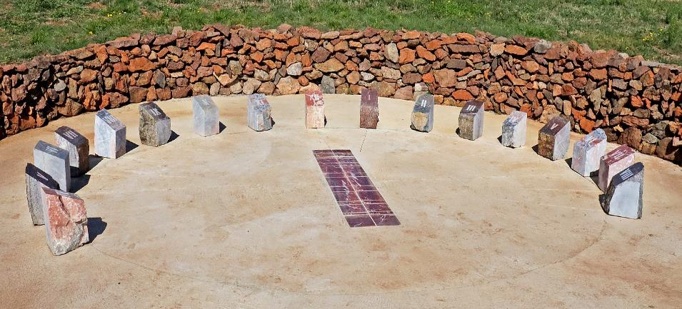
Cadran solaire.

Slide 15
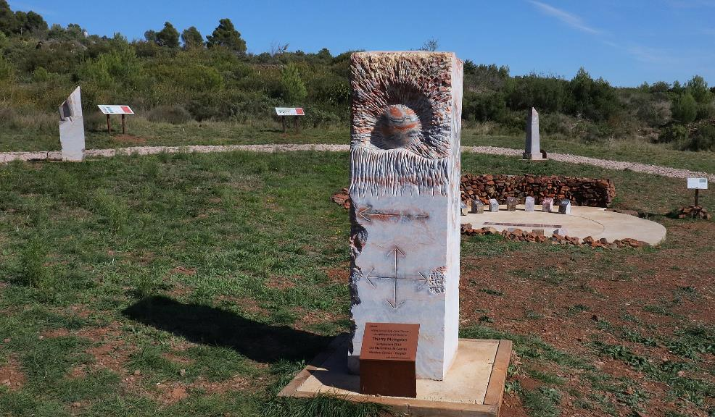
L'Ouest. (Sculpture)

Slide 16
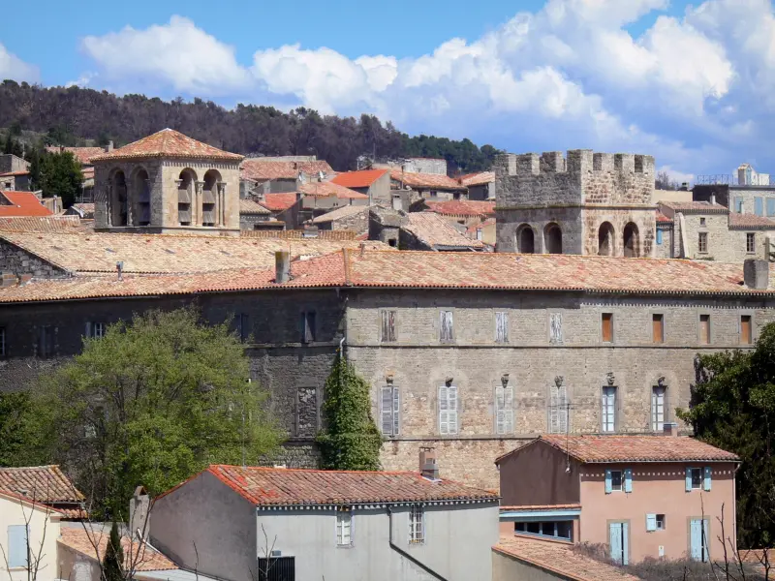
Bâtiments conventuels et clochers de l'ancienne abbaye bénédictine, et maisons du village médiéval

Slide 17
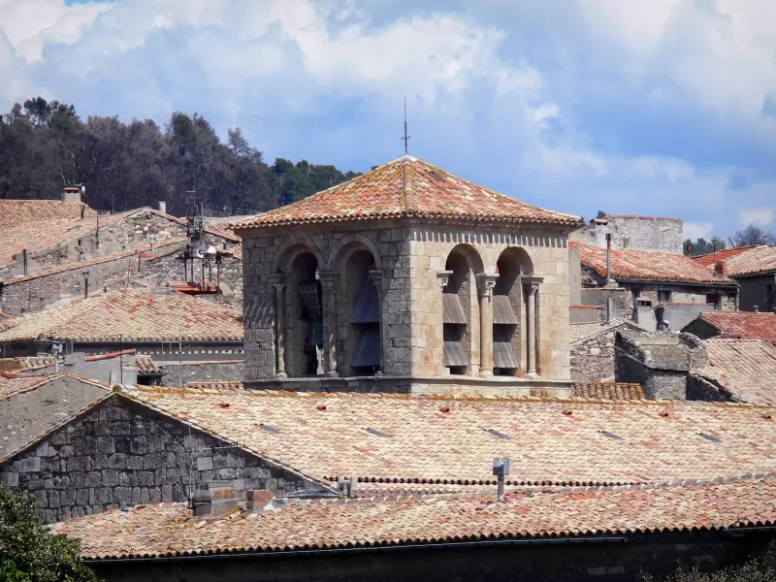
Clocher de l'ancienne abbaye bénédictine et toits du village médiéval

Slide 18
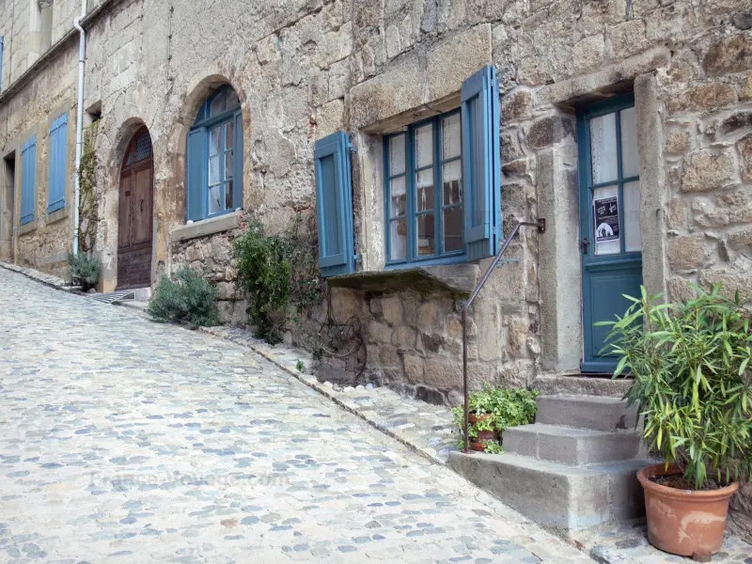
Ruelle pavée et façades de pierres du village médiéval

Slide 19
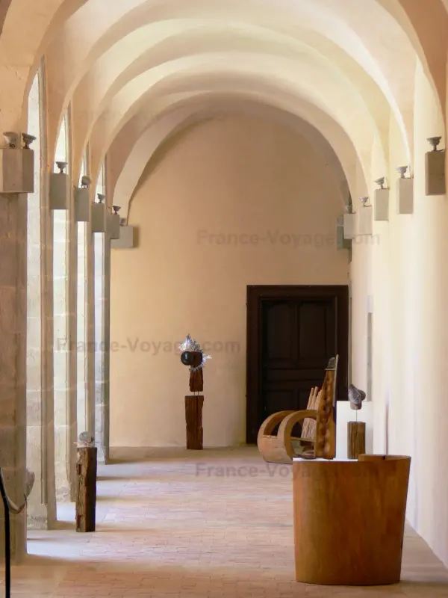
Ancienne abbaye bénédictine : galerie du cloître avec exposition d'art

Slide 20
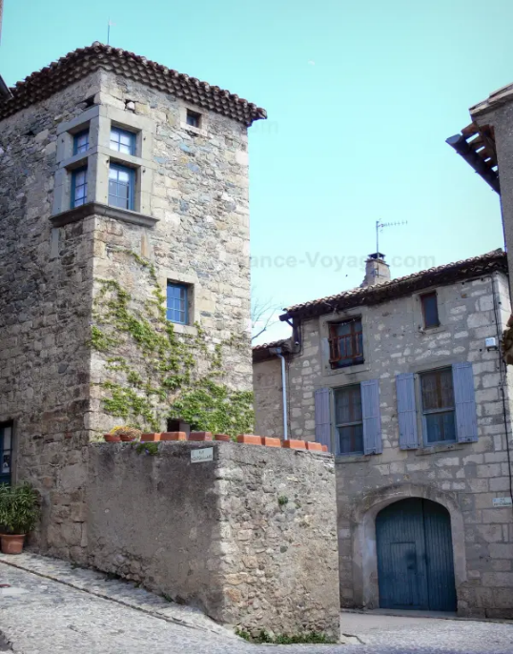
Façades de pierres du village médiéval

Slide 21
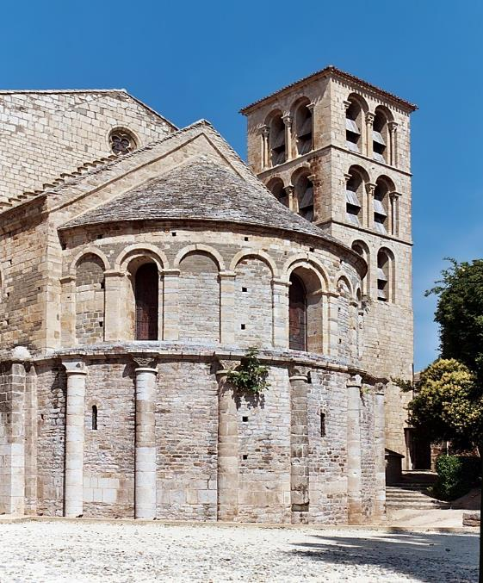
Le chevet de l'abbatiale.

Slide 22
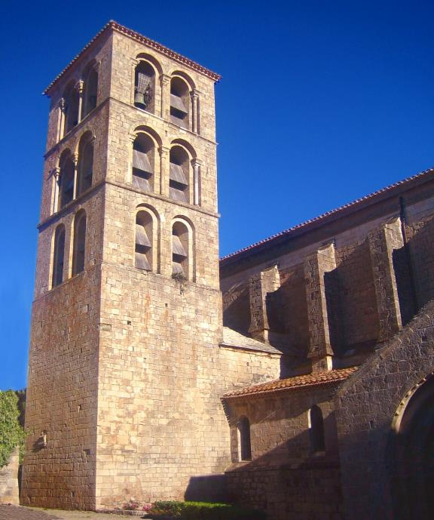
Le clocher nord.

Slide 23
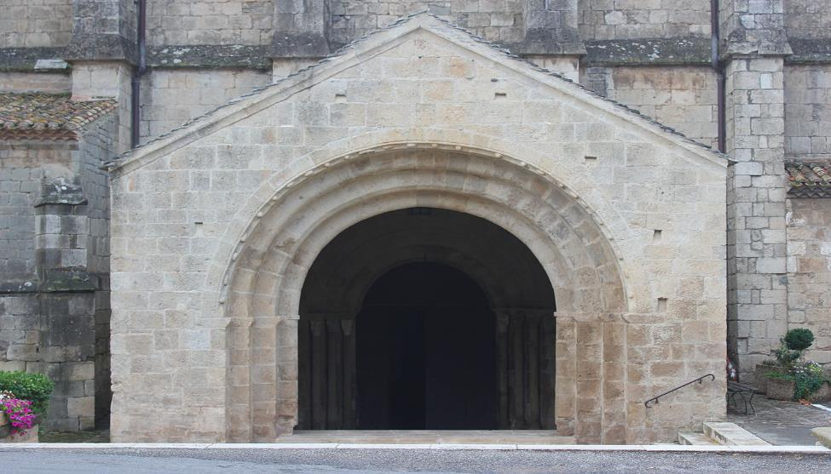
Porche et portail nord

Slide 24
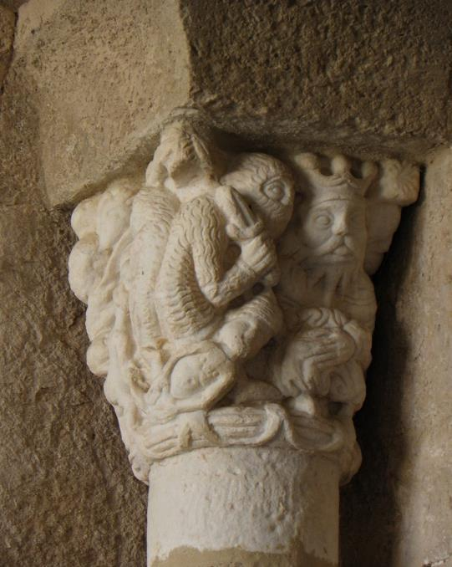
Portail nord de l'abbatiale : chapiteau représentant le massacre des Innocents

Slide 25
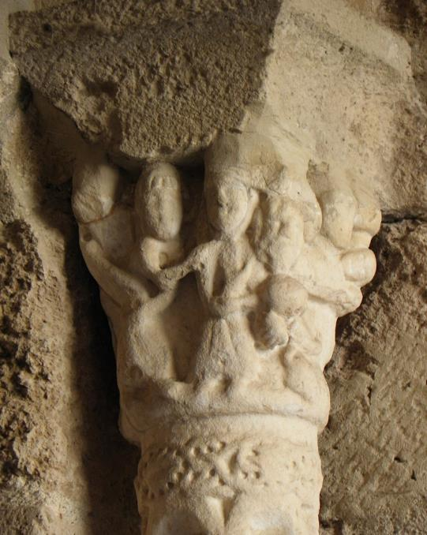
Portail nord de l'abbatiale : chapiteau représentant une Annonciation et une Nativité

Slide 26
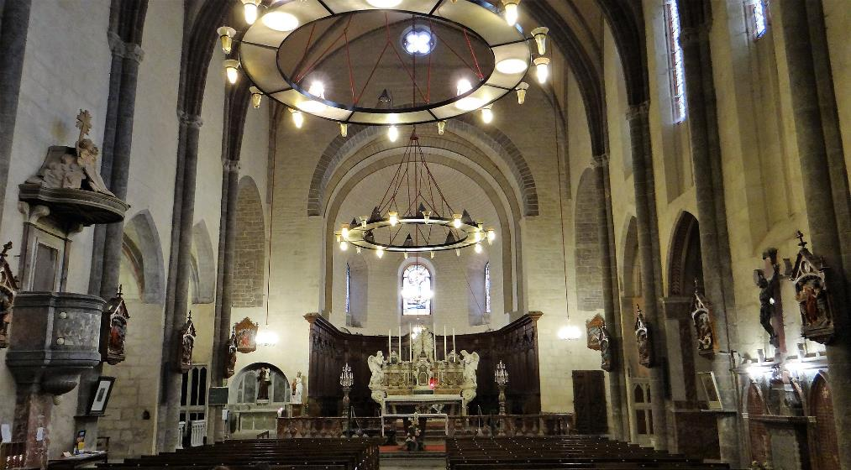
La nef.

Slide 27
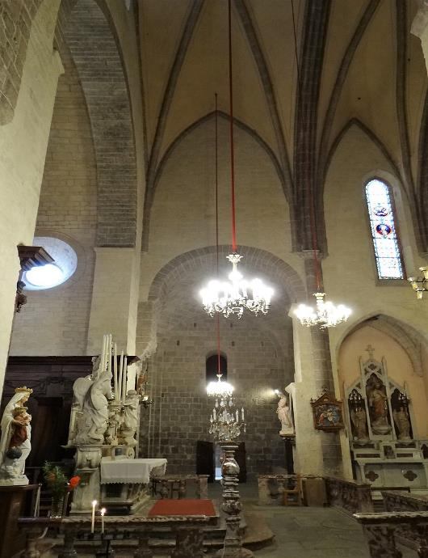
Le maître-autel, à gauche le chœur roman, à droite la nef avec la voûte gothique montée en 1770.

Slide 28
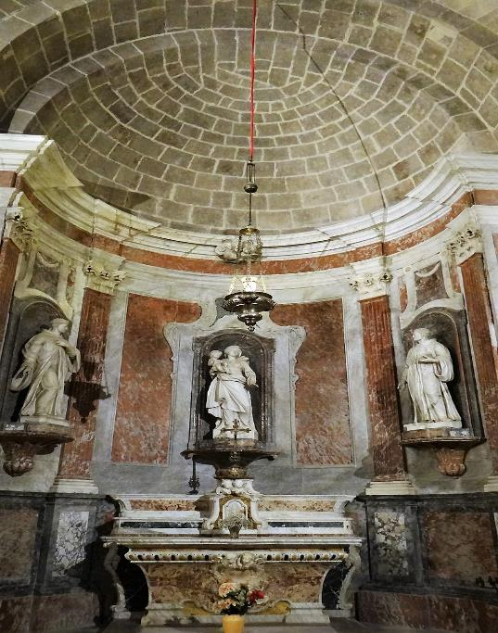
La chapelle Notre-Dame dans l'absidiole sud.

Slide 29
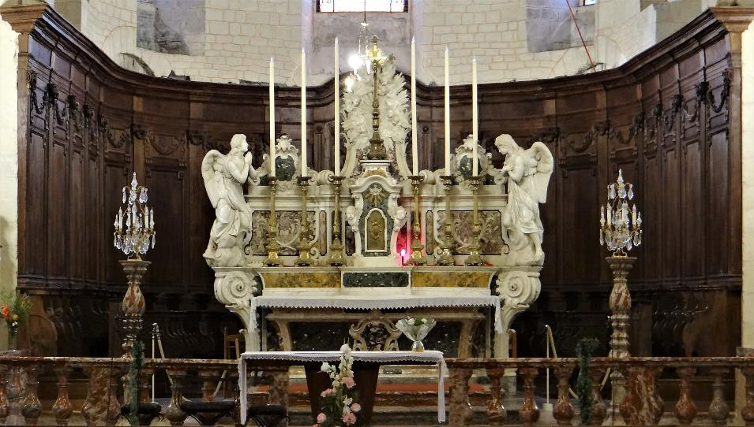
Le maître-autel et les stalles.

Slide 30
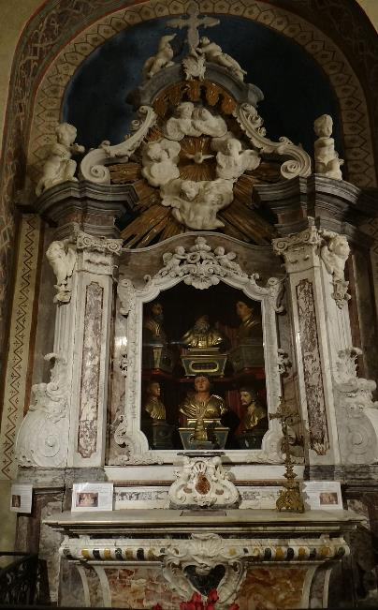
La chapelle des reliques des saints martyrs dans l'absidiole nord.

Slide 31
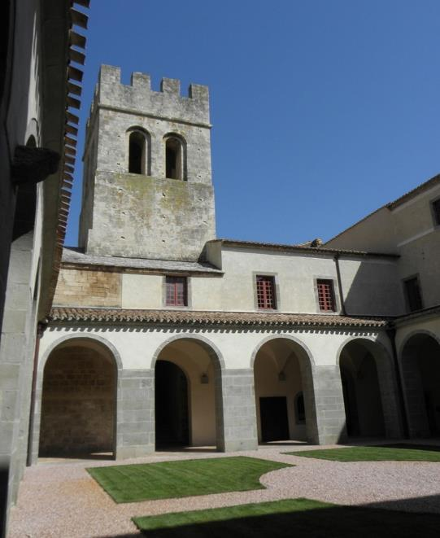
Le cloître mauriste et le clocher sud.

Slide 32
Lorient Vous A Proposé La Commune de Caunes -Minervois
Les Images Et Le Son Du Net
Daniel

